Slide 1
COVID-19: Lage National, 29.07.2020
Informationen für den Krisenstab
Datenstand | Anzahl | Änderung zum Vortag |  | Inzidenz (Fälle/ 100.000 Einw.)
29.07.2020; 0:00 Uhr |  | Ganze Zahl | Prozent
Bestätigte Fälle | 206.926 | +684 | +0,3% | 249
Verstorbene | 9.128 | +6 | +0,07 % | 11
Anteil Verstorbene | 4,4%
Genesene | ca. 191.300
Schätzung der Reproduktionszahl (R)
Schätzung der Reproduktionszahl (R):
  29.07.2020: 1,14 (95%-Prädiktionsintervall: 0,92– 1,36)
  28.07.2020: 1,25 (95%-Prädiktionsintervall: 1,01 – 1,49)
Schätzung eines stabileren R (7-Tage-R):
  29.07.2020: 1,13 (95%-Prädiktionsintervall: 1,01 – 1,26)
  28.07.2020: 1,12 (95%-Prädiktionsintervall: 0,99 – 1,26)
DIVI Datenstand 26.07.2020 | Anzahl | Änderung zum Vortag
Aktuell ITS | 258 | -3
Beatmet | 126 | -7
Notes:
Quelle: Ordner des aktuellen Lageberichts S:\Projekte\RKI_nCoV-Lage\3.Kommunikation\3.7.Lageberichte

Slide 2
Fälle und Todesfälle pro Bundesland (Datenstand: 29.07.2020. 00:00)
Bundesland | Fälle kumulativ | Differenz Vortag | Fälle kumulativ/ 100.000 Einw. | Fälle in den letzten 7 Tagen | 7-Tage-Inzidenz | Todesfälle | Todesfälle/ 100.000 Einw.
Baden-Württemberg | 37.038 | 121 | 335 | 435 | 3,9 | 1.843 | 16,6
Bayern | 50.696 | 107 | 388 | 676 | 5,2 | 2.621 | 20,0
Berlin | 9.071 | 51 | 242 | 220 | 5,9 | 223 | 5,9
Brandenburg | 3.531 | 4 | 141 | 22 | 0,9 | 168 | 6,7
Bremen | 1.758 | 6 | 257 | 33 | 4,8 | 55 | 8,1
Hamburg | 5.338 | 12 | 290 | 82 | 4,5 | 261 | 14,2
Hessen | 11.806 | 63 | 188 | 336 | 5,4 | 518 | 8,3
Mecklenburg-Vorpommern | 849 | 4 | 53 | 38 | 2,4 | 20 | 1,2
Niedersachsen | 14.305 | 17 | 179 | 170 | 2,1 | 649 | 8,1
Nordrhein-Westfalen | 47.965 | 225 | 267 | 1.470 | 8,2 | 1.730 | 9,6
Rheinland-Pfalz | 7.456 | 14 | 183 | 89 | 2,2 | 239 | 5,9
Saarland | 2.857 | 5 | 288 | 22 | 2,2 | 174 | 17,6
Sachsen | 5.525 | 7 | 135 | 22 | 0,5 | 225 | 5,5
Sachsen-Anhalt | 1.997 | 6 | 90 | 28 | 1,3 | 64 | 2,9
Schleswig-Holstein | 3.379 | 38 | 117 | 101 | 3,5 | 156 | 5,4
Thüringen | 3.355 | 4 | 157 | 29 | 1,4 | 182 | 8,5
Gesamt | 206.926 | 684 | 249 | 3.773 | 4,5 | 9.128 | 11,0

Slide 3
Vergleich KW29/KW30 pro Bundesland (Stand 28.07.2020)
Bundesland | Meldewoche 29 |  | Meldewoche 30 |  | Änderung im Vergleich
 | Anzahl | Inzidenz | Anzahl | Inzidenz | Anzahl | Anteil
Baden-Württemberg | 374 | 3,4 | 398 | 3,6 | 24 | 6%
Bayern | 521 | 4,0 | 683 | 5,2 | 162 | 31%
Berlin | 134 | 3,6 | 223 | 5,9 | 89 | 66%
Brandenburg | 26 | 1,0 | 41 | 1,6 | 15 | 58%
Bremen | 30 | 4,4 | 27 | 4,0 | -3 | -10%
Hamburg | 18 | 1,0 | 83 | 4,5 | 65 | 361%
Hessen | 241 | 3,8 | 286 | 4,6 | 45 | 19%
Mecklenburg-Vorpommern | 5 | 0,3 | 35 | 2,2 | 30 | 600%
Niedersachsen | 220 | 2,8 | 223 | 2,8 | 3 | 1%
Nordrhein-Westfalen | 1138 | 6,3 | 1445 | 8,1 | 307 | 27%
Rheinland-Pfalz | 142 | 3,5 | 105 | 2,6 | -37 | -26%
Saarland | 11 | 1,1 | 21 | 2,1 | 10 | 91%
Sachsen | 16 | 0,4 | 28 | 0,7 | 12 | 75%
Sachsen-Anhalt | 37 | 1,7 | 35 | 1,6 | -2 | -5%
Schleswig-Holstein | 50 | 1,7 | 62 | 2,1 | 12 | 24%
Thüringen | 29 | 1,4 | 25 | 1,2 | -4 | -14%
Gesamt | 2.992 | 3,6 | 3.720 | 4,5 | 728 | 24%
Notes:
Extra Folie nur Mittwochs (LB vom Dienstag)
Datei Wochenvergleich_Datum

Slide 4
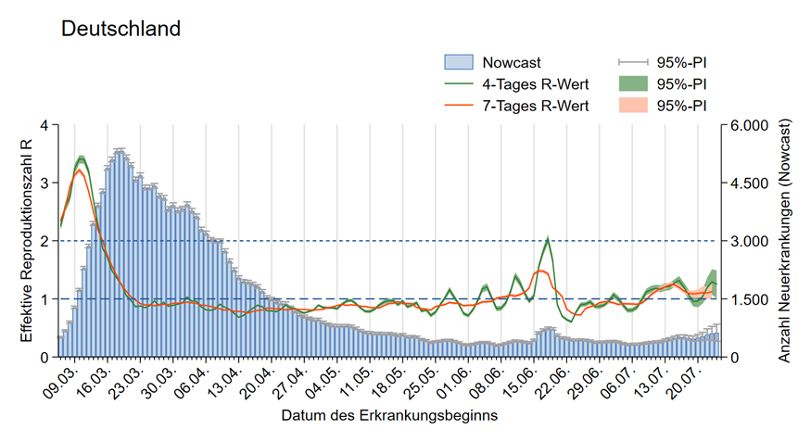
Nowcasting - Schätzung der Reproduktionszahl (R)
(aus dem Bericht an die Bundesländer vom 28.07.2020)
Notes:
„NC_AGsges_Range7_ma4.emf“
S:\Projekte\RKI_nCoV-Lage\2.Themen\2.1.Epidemiologie\Nowcasting\Do-Files\pics\Surveillance\
S:\Projekte\RKI_nCoV-Lage\3.Kommunikation\3.7.Lageberichte\2020-05-13\Nowcast
Aus Nowcasting Bericht für Bundesländer kopieren (Nowcasting_BL.docx)

Slide 5
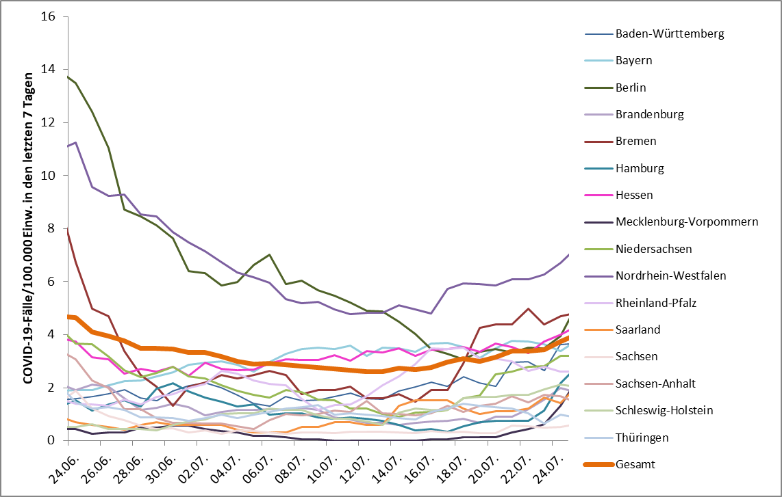
7-Tages-Inzidenz nach Meldedatum Bundesländer (Datenstand 29.07.2020 0:00 Uhr)
4.
2.
5.
3.
1.
Notes:
Datei Fallzahlen_kumulativ_Datum

Slide 6
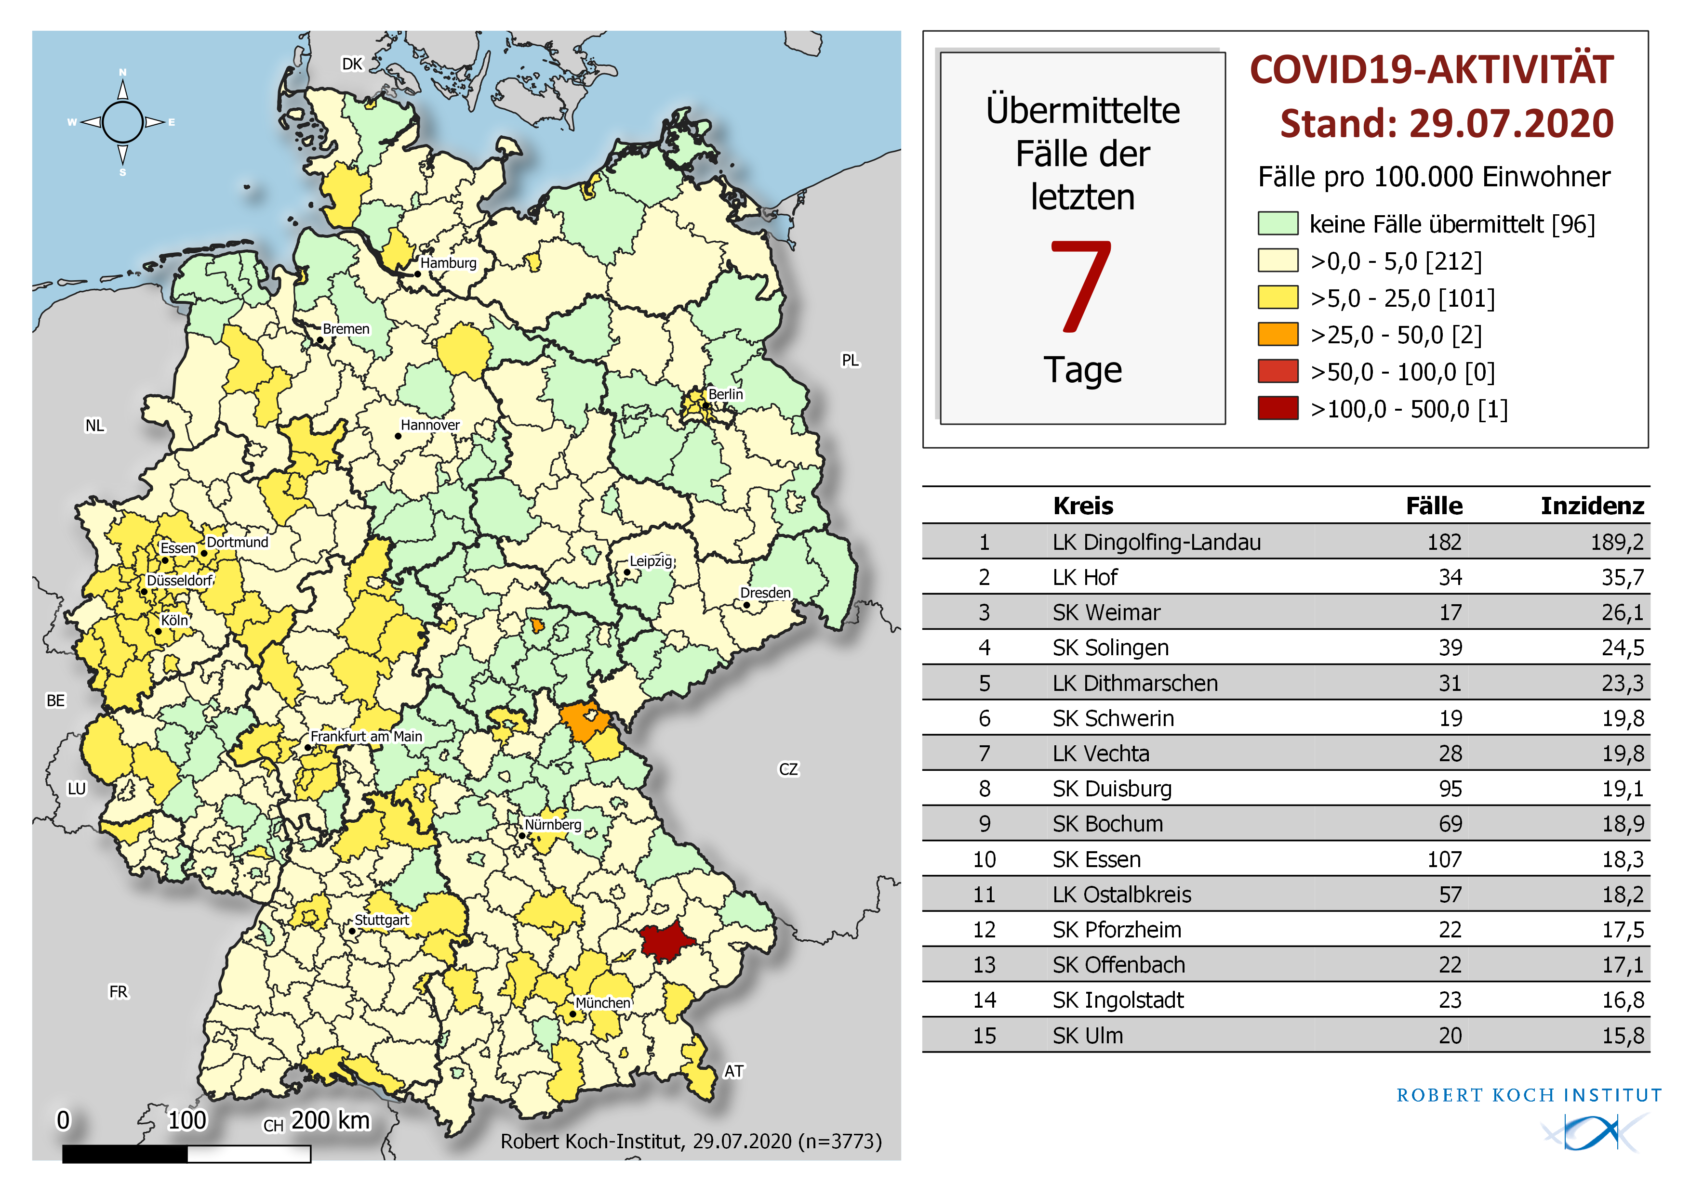
Geografische Verteilung in Deutschland: 7-Tage-Inzidenz
n = | 3.773
2 | LK mit 7-Tages-Inzidenz >25-50Fälle/100.000 Einw.
0 | LK mit 7-Tages-Inzidenz >50-100 Fälle/100.000 Einw.
1 | LK mit 7-Tages-Inzidenz >100-500 Fälle/100.000 Einw.

Slide 7
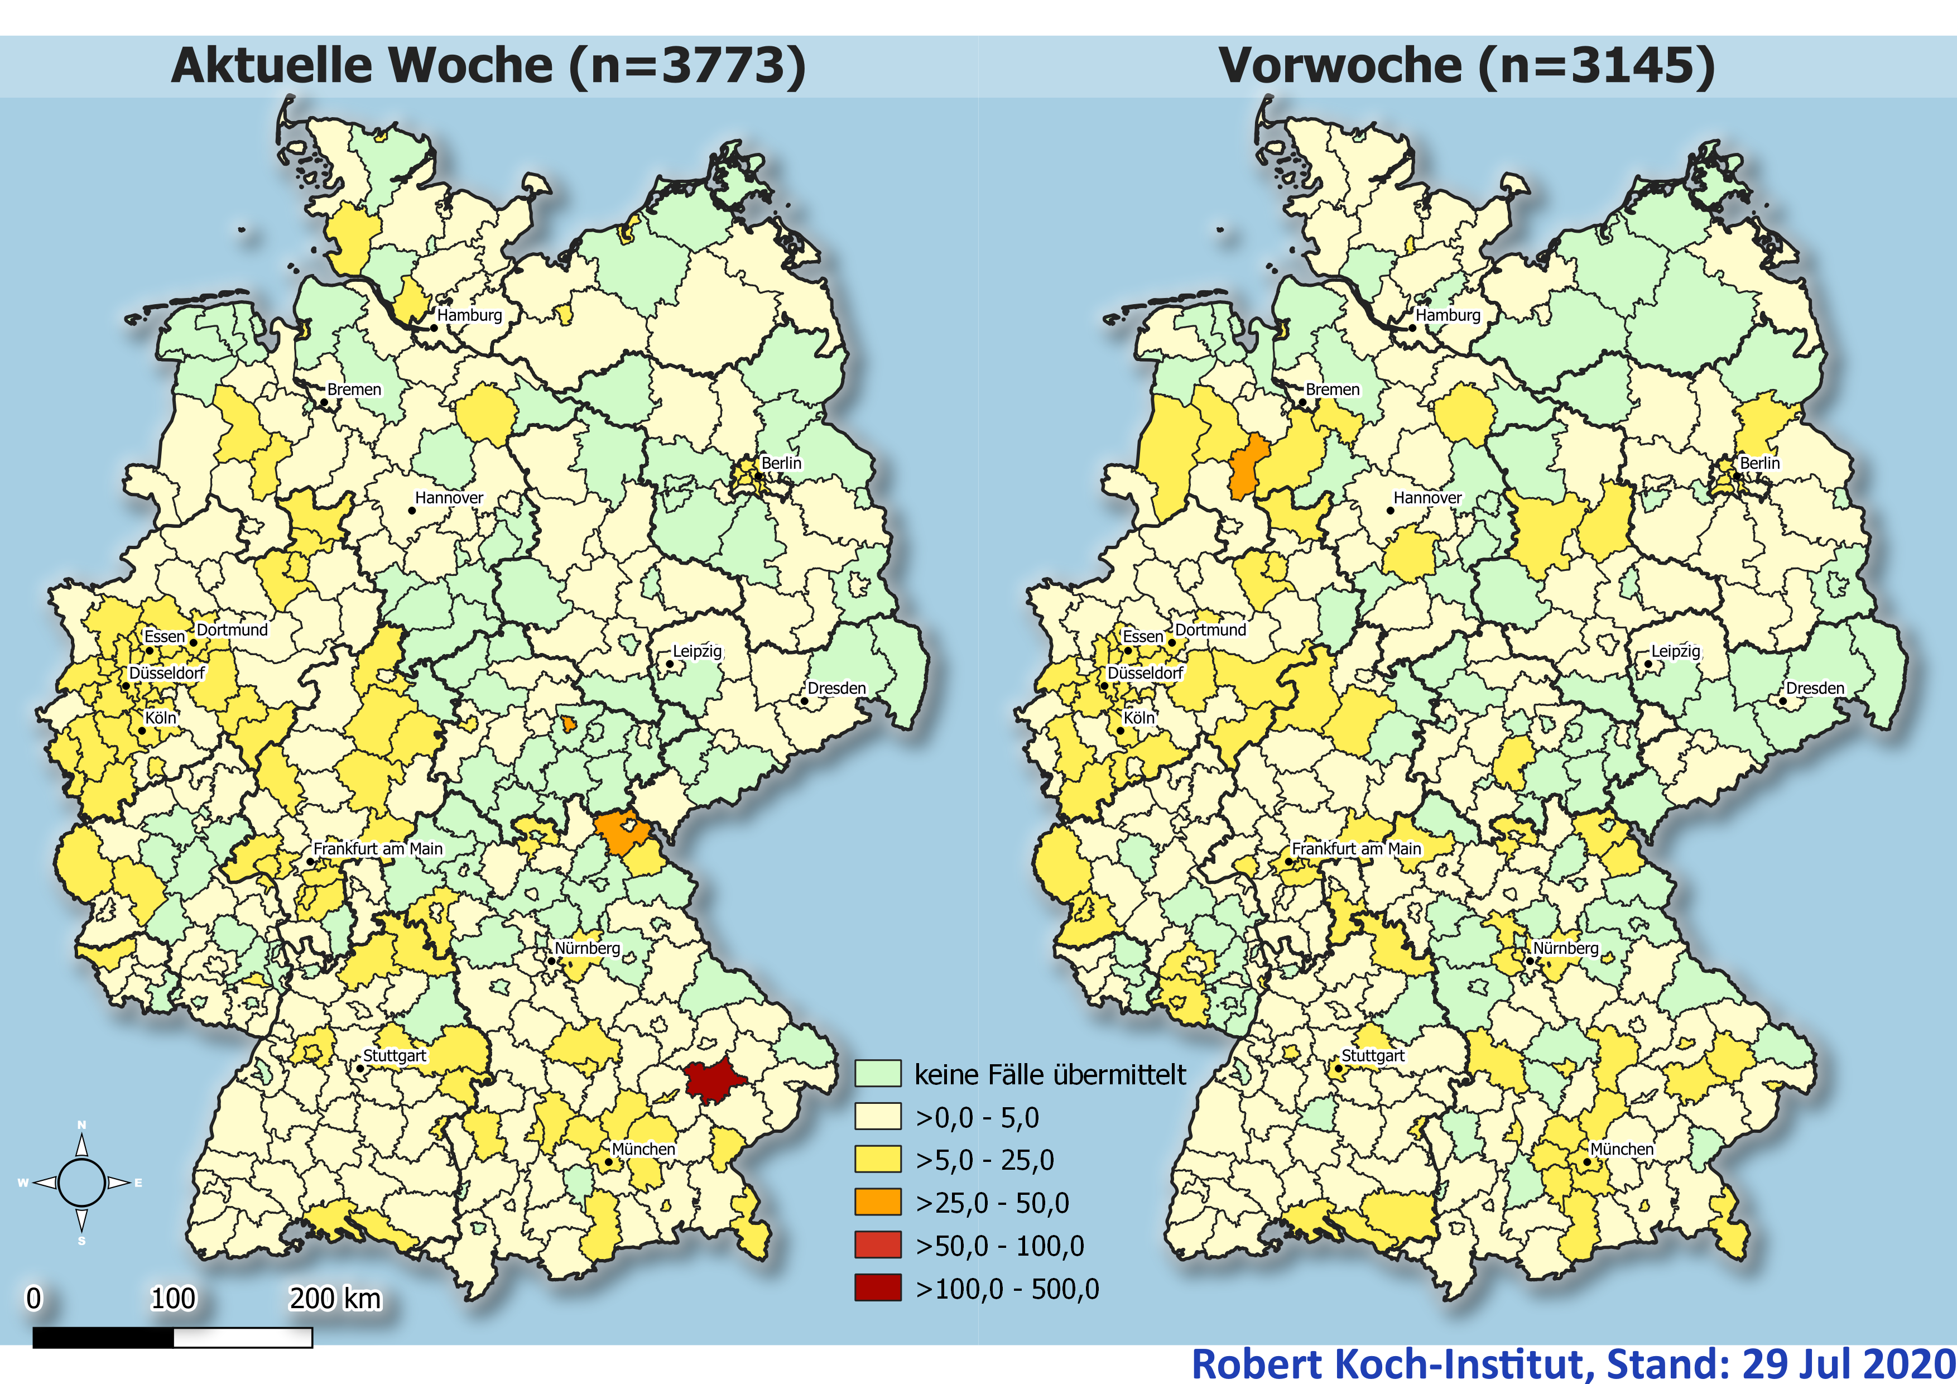
Wochenvergleich Aktuelle/Vorwoche (Stand 29.07.2020)
Notes:
Nur Mittwochs!
Ordner Karten

Slide 8
Landkreise mit den höchsten Fallzahlen in den letzten 7 Tagen
Fälle in den letzten 7 Tagen (TOP 15)
7-Tage-Inzidenz (TOP 15)
LK | Fälle | Inzidenz
LK Dingolfing-Landau | 182 | 189,2
SK Essen | 107 | 18,3
SK Duisburg | 95 | 19,1
SK München | 85 | 5,8
SK Hamburg | 82 | 4,5
SK Köln | 82 | 7,6
SK Bochum | 69 | 18,9
LK Mettmann | 64 | 13,2
SK Dortmund | 59 | 10,1
LK Ostalbkreis | 57 | 18,2
SK Düsseldorf | 55 | 8,9
LK Recklinghausen | 46 | 7,5
LK Unna | 44 | 11,1
Region Hannover | 41 | 3,5
SK Solingen | 39 | 24,5
LK | Fälle | Inzidenz
LK Dingolfing-Landau | 182 | 189,2
LK Hof | 34 | 35,7
SK Weimar | 17 | 26,1
SK Solingen | 39 | 24,5
LK Dithmarschen | 31 | 23,3
SK Schwerin | 19 | 19,8
LK Vechta | 28 | 19,8
SK Duisburg | 95 | 19,1
SK Bochum | 69 | 18,9
SK Essen | 107 | 18,3
LK Ostalbkreis | 57 | 18,2
SK Pforzheim | 22 | 17,5
SK Offenbach | 22 | 17,1
SK Ingolstadt | 23 | 16,8
SK Ulm | 20 | 15,8
Notes:
Fallzahlen Tabelle

Slide 9
Aktuelle Ausbrüche
Hamburg, Status 27.07.2020 (LGL)
mehrere Ausbruchsgeschehen in Hamburg:
Flüchtlingsunterkunft (n=17, 277 Exponierte)
Viele Reiserückkeher*innen positive getestet (17 / 726)
Altenpflegeheim
LK Ostalbkreis, Status 28.07.2020 (Presse)
47 Positive nach Trauerfeier
> 100 Gäste, keine Gästeliste
Kinder betroffen, KiTa geschlossen
LK Weimar, Status 28.07.2020 (Presse)
Ansteckung bei einer Familienfeier, 2 Familien betroffen, Indexfall aus Bayern
LK Hof, Status 28.07.2020 (Presse)
Ausbruch in Osteuropäischer Großfamilie (42 Fälle)
Alle 10.000 Einwohner können sich testen lassen, Reihentestung (n= 678) bisher negativ (27.07)
Landkreis Dingolfing-Landau (BY) Status 26.07.2020 (LGL)
Keine neuen Informationen seit Montag

Slide 10
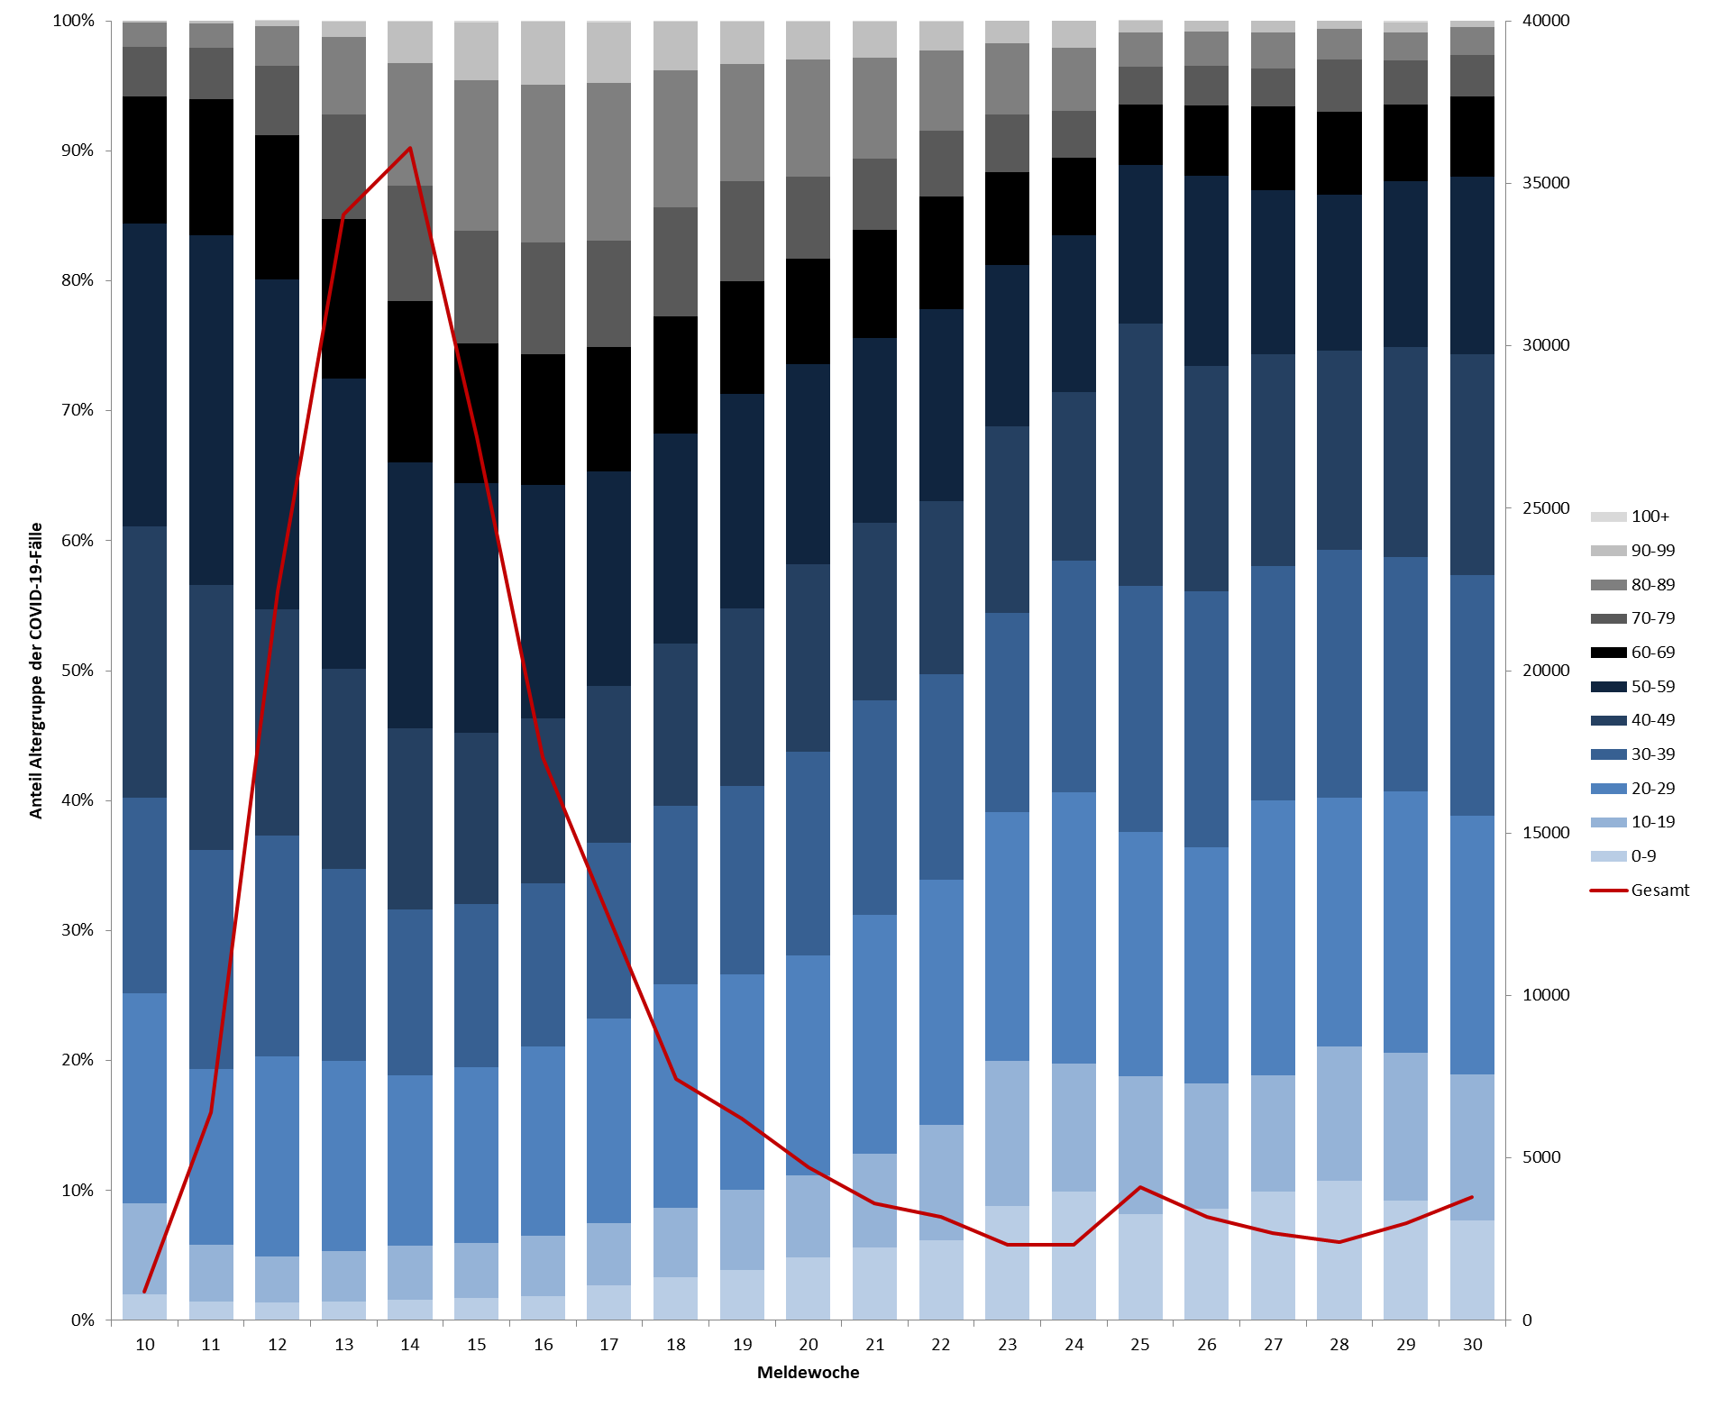
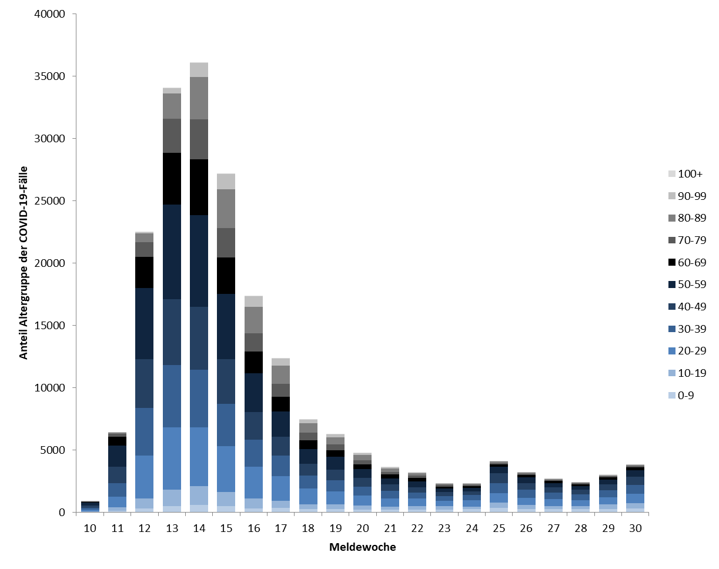
Altersverteilung nach Meldewoche: Gesamtfälle
(Datenstand: 29.07.2020. 00:00)
Anzahl Gesamtfälle m. Angaben | 205.891
Notes:
Extra Folie nur Mittwochs
Quelle: Ordner des aktuellen Lageberichts S:\Projekte\RKI_nCoV-Lage\3.Kommunikation\3.7.Lageberichte
Reiter AG10-Meldewoche
Anzahl Gesamtfälle mit Angaben = Summe aus den Fallzahlen der dargestellten Meldewochen summieren (ohne unbekannt)

Slide 11
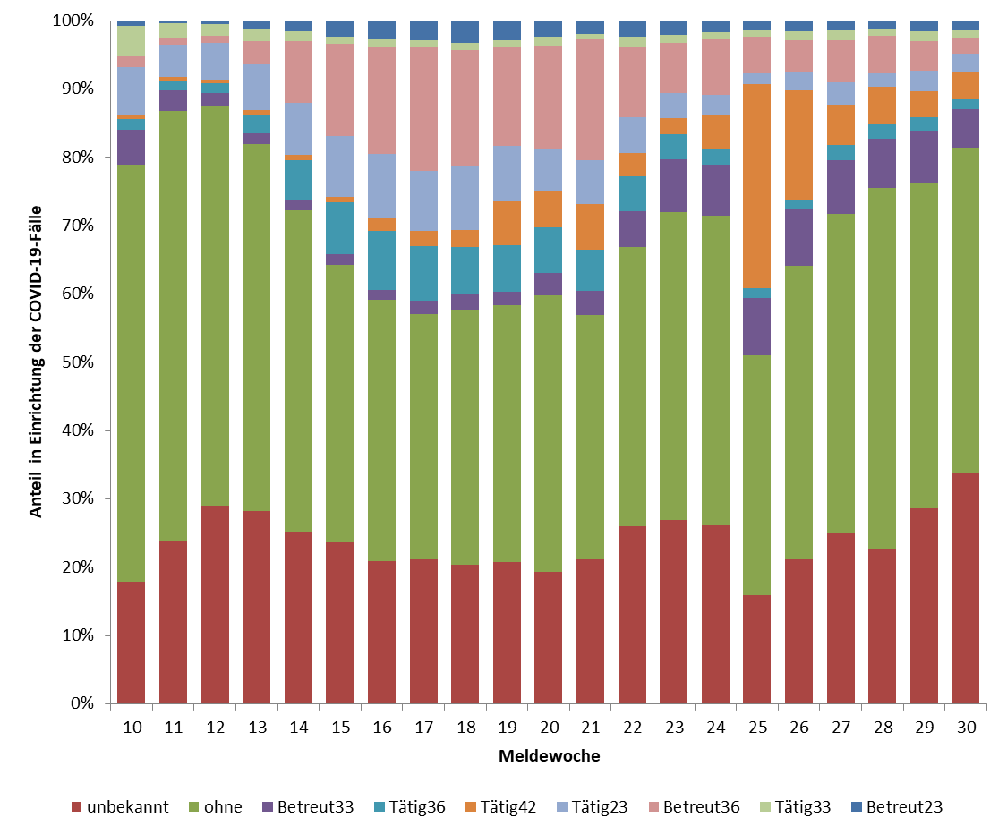
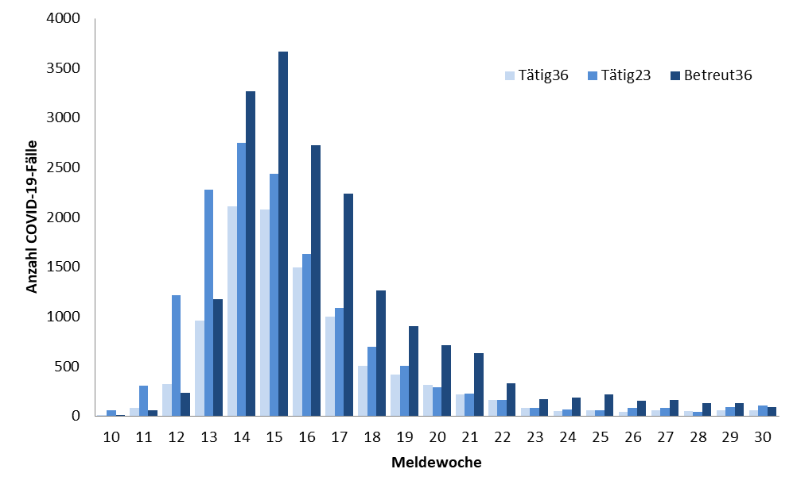
Übermittelte Fälle nach Tätigkeit oder Betreuung in Einrichtungen nach Meldewoche; (Datenstand: 29.07.2020. 00:00)
Notes:
Extra Folie nur Mittwochs
Tabellenblatt Einrichtungen Graphik

Slide 12
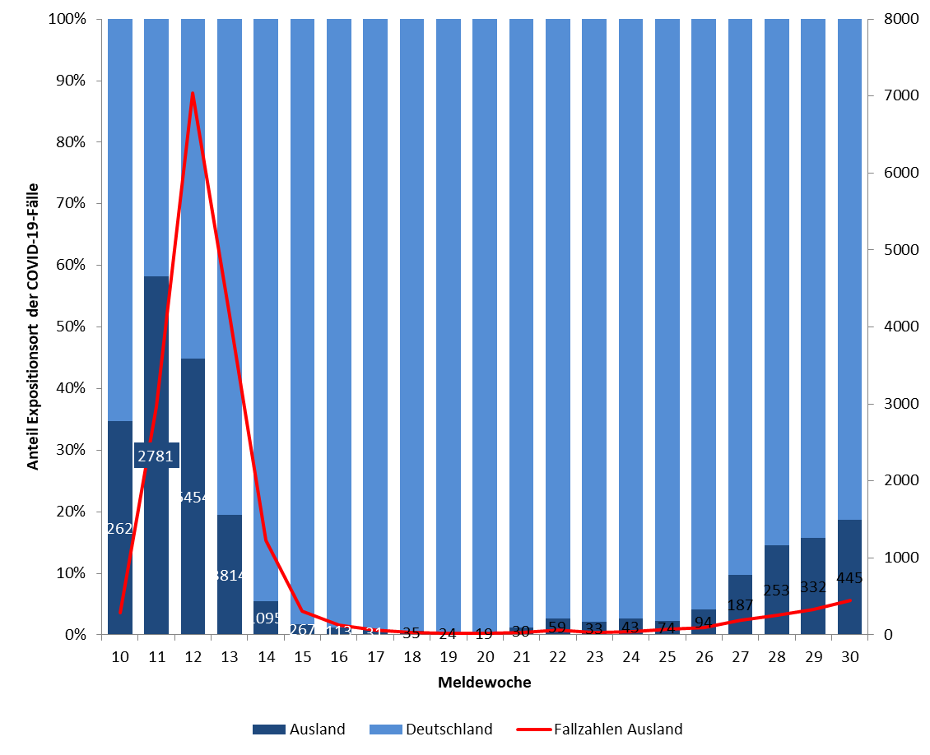
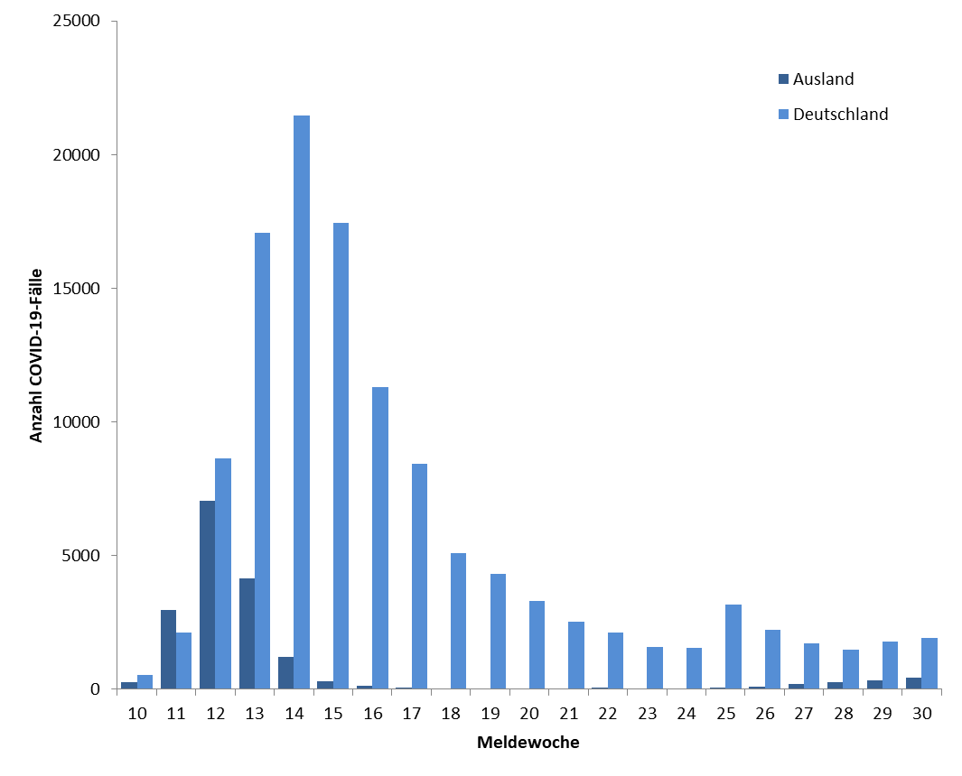
Übermittelte COVID-19-Fälle nach Expositionsort
(Datenstand: 29.07.2020, 0:00 Uhr)
Notes:
Extra Folie nur Mittwochs
Tabellenblatt: Expo Meldewoche
----------
Datenquelle: Covid19_Liste, Datenblätter: Expositionsort - Wichtig: vor der nächsten Filterung den vorherigen Filter entfernen!
Expositionsland: 1. Ebene (ohne Deutschland)
Häufig genannte Regionen: 2. Ebene; nach Land filtern

Slide 13
Häufigste Expositionsländer im Ausland aus den Meldewochen 29 bis 30, 2020 (Datenstand 24.07., Daten aus MW 30 noch nicht vollständig!)
Expositionsland | Anzahl Nennungen
Kosovo | 157
Serbien | 75
Türkei | 35
Bosnien und Herzegowina | 31
Niederlande | 17
Albanien | 16
Rumänien | 16
Spanien | 14
Bulgarien | 12
Kasachstan | 10
Kroatien | 10
Iran | 9
Vereinigte Staaten | 8
Mazedonien | 8
Luxemburg | 7
Rest | 79
Gesamt | 510
Notes:
Nur Mittwochs mit Daten aus Cube vom Dienstag oder Lagebericht vom Dienstag

Slide 14
Fälle mit Angaben Epidemiologie

Slide 15
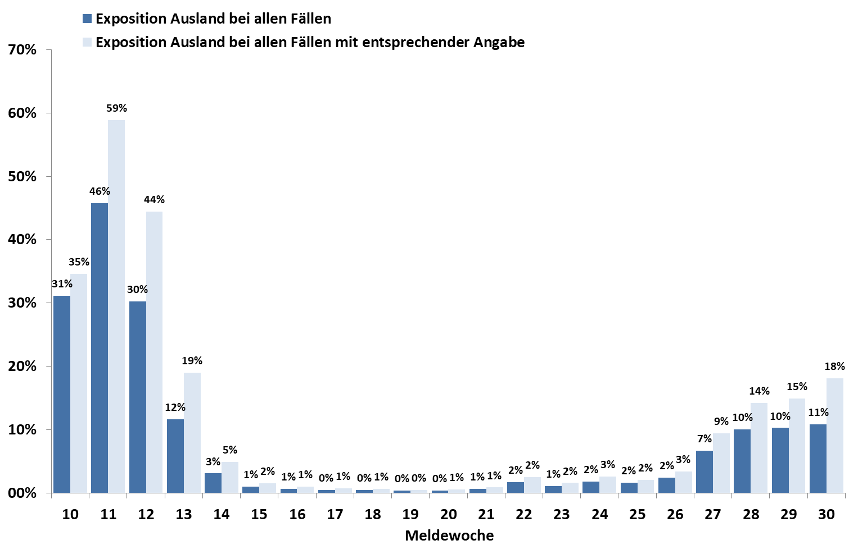
Anteil COVID-19-Fälle mit Expositionsort im Ausland, nach Meldewoche, Stand 28.07.2020, 0:00 Uhr
In der 29. und 30. Meldewoche wurden 6.712 COVID-19-Fälle an das RKI übermittelt. Bei 710 Fällen (10,6%) wurde ein anderes Land als Deutschland als Expositionsland berichtet.
Von der 15. bis zur 25. MW schwankte der Anteil mit einer möglichen Ansteckung außerhalb Deutschlands zwischen 0,3% und 1,8%. In den Wochen 26 bis 30 stieg dieser Anteil von 2,4% auf 10,8% an.
Notes:
Hier sind tatsächlich nur die Fälle mit mind. einem ausländischem Expositionsland in die Berechnung eingeflossen. In den Folgefolien sind es immer die Nennungen bezogen auf die Fallzahlen. Der Fehler ist minimal.

Slide 16
Am häufigsten genannte Expositionsländer, der in den Meldewochen 29-30 übermittelten COVID-19-Fälle,
Stand 28.07.2020, 0:00 Uhr
Expositionsland | Nennungen
Deutschland | 3605
Kosovo | 250
Serbien | 94
Türkei | 48
Bosnien und Herzegowina | 43
Albanien | 21
Niederlande | 20
Rumänien | 19
Spanien | 16
Bulgarien | 15
Mazedonien | 15
Polen | 15
Philippinen | 14
Kroatien | 13
Kasachstan | 11
Iran | 10
Rest | 125

Slide 17
Häufigste Expositionsländer der in den Meldewochen 29 und 30 übermittelten COVID-19-Fälle nach Bundesland, Stand 28.07.2020, 0:00 Uhr
Fälle mit Exposition in
  Balkanstaaten bes. häufig in BW, BY, NW, HE und SH
  Türkei bes. häufig in NW
  Niederlande bes. häufig in Anrainer-BL NW und BW
  Rumänien und Kasachstan bes. Häufig in BY
  Philippinen bes. häufig in MV (Kreuzfahrtschiff)
Anteil Fälle mit Exposition im Ausland bes. hoch in
  BB, MV, SL und SH

Slide 18
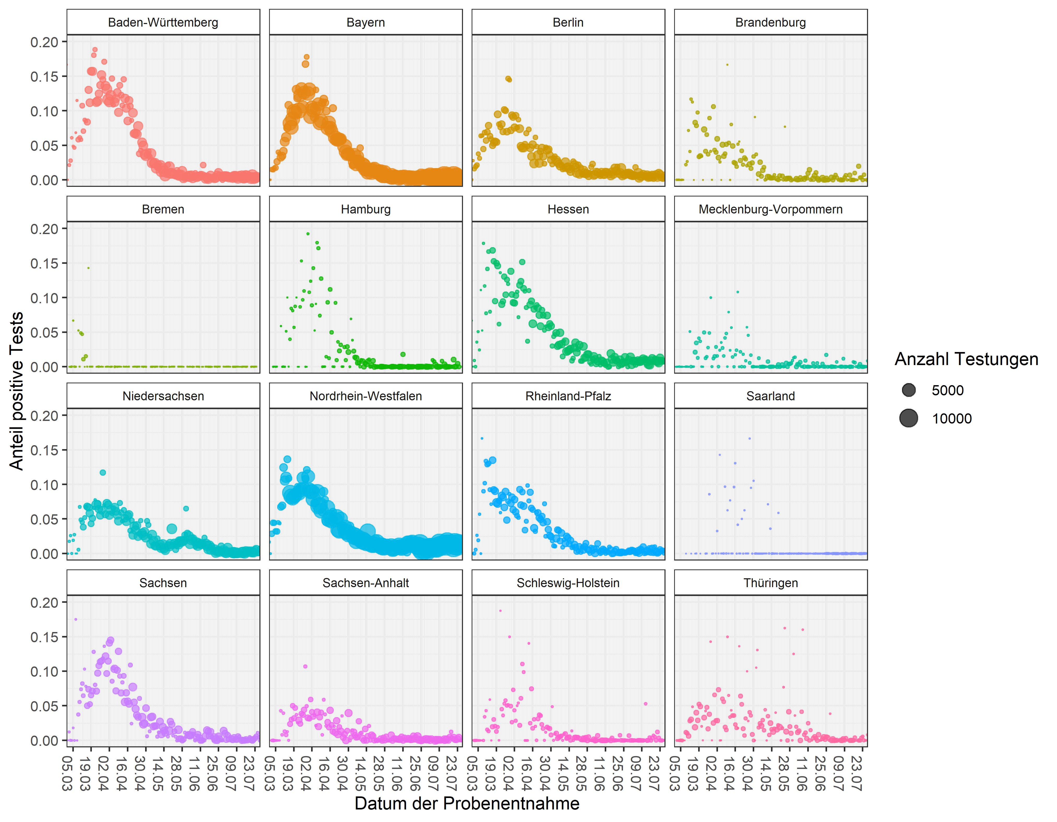
Anteil der positiven Tests nach Bundesland (Stand 28.07.2020)

Slide 19
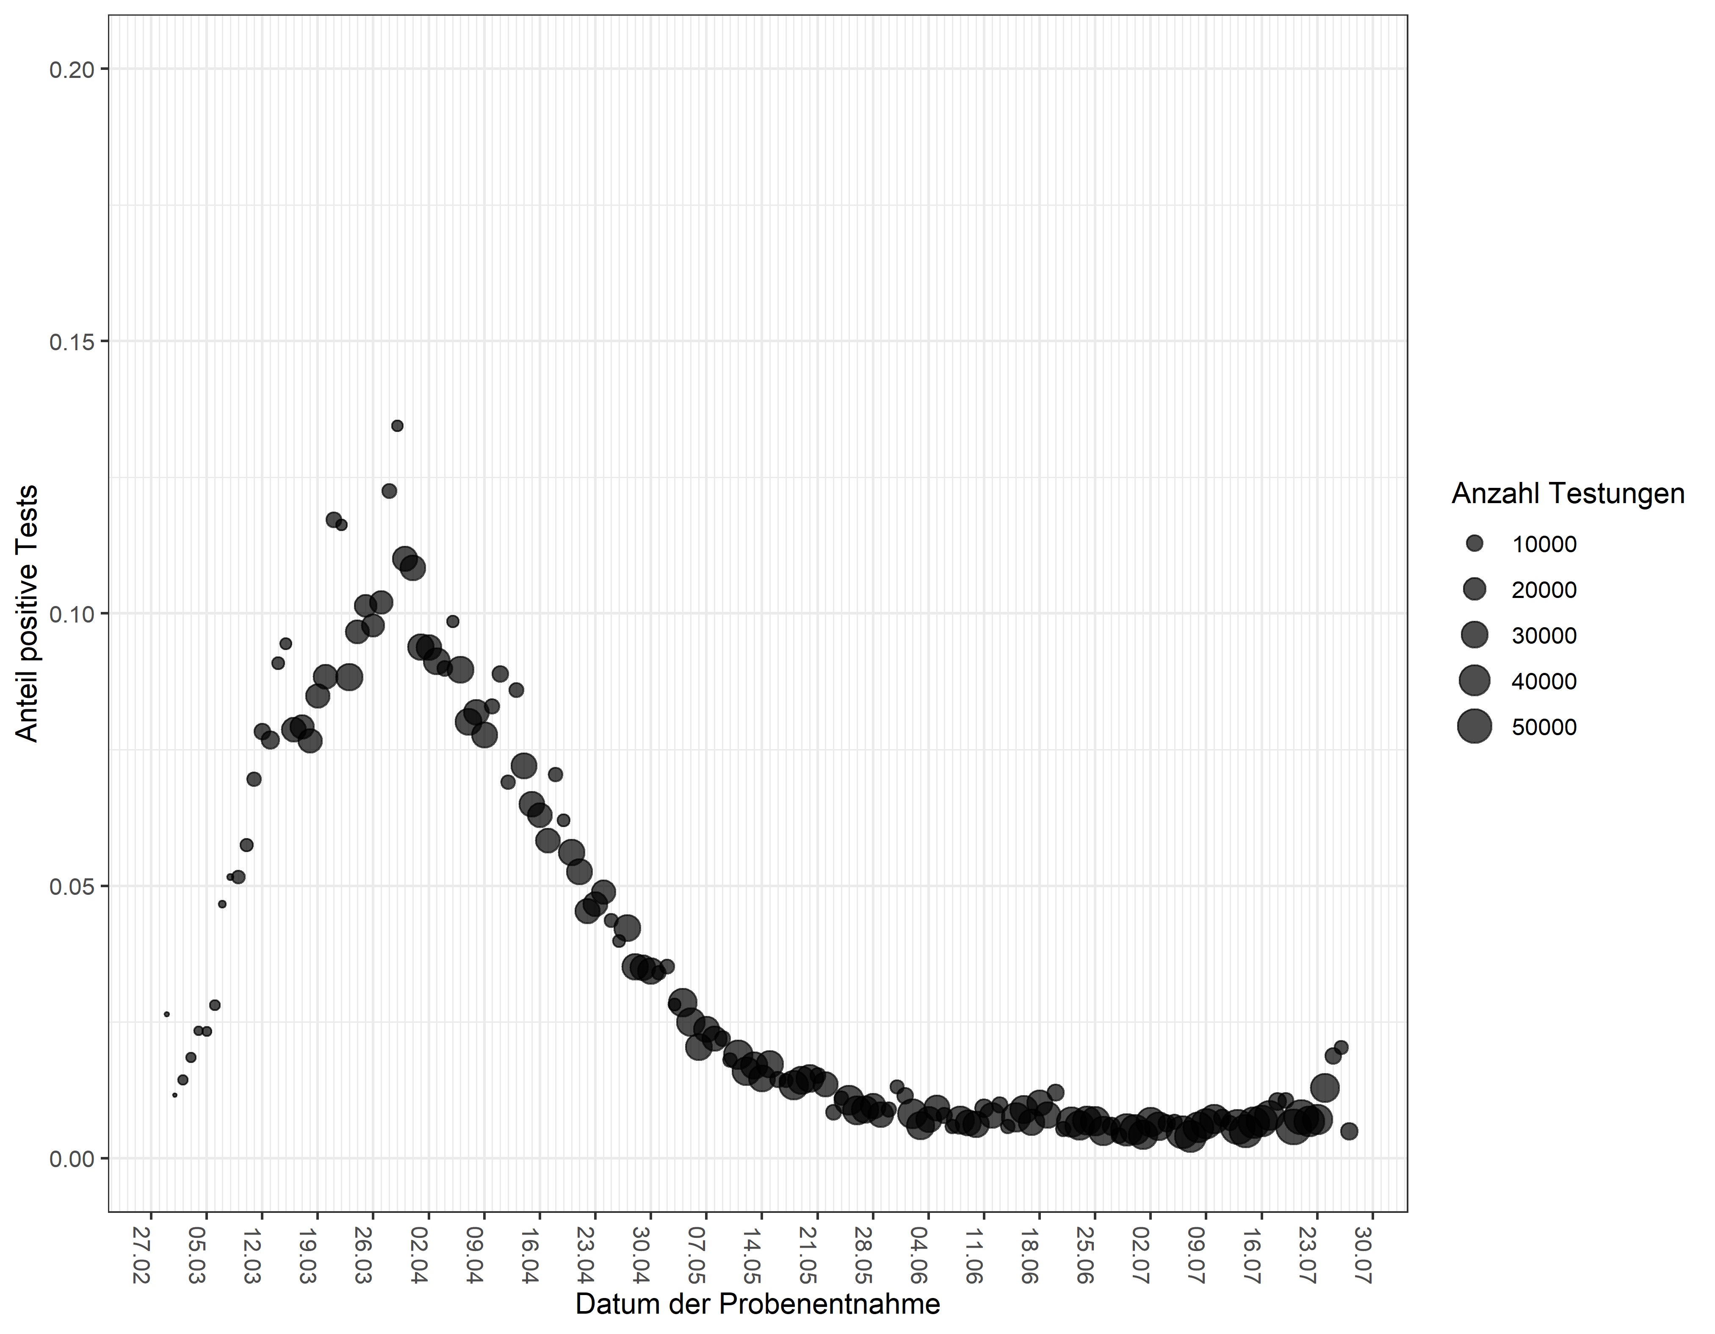
Anteil der positiven Tests, bundesweit (Stand 28.07.2020)

Slide 20
Anzahl Labortestungen (Datenstand 21.07.2020)
KW* 2020 | Anzahl Testungen | Positiv getestet | Positiven- rate (%) | Anzahl übermittelnde Labore
Bis einschließlich KW 10 | 124.716 | 3.892 | 3,1 | 90
KW 11 | 127.457 | 7.582 | 5,9 | 114
KW 12 | 348.619 | 23.820 | 6,8 | 152
KW 13 | 361.515 | 31.414 | 8,7 | 151
KW 14 | 408.348 | 36.885 | 9,0 | 154
KW 15 | 380.197 | 30.791 | 8,1 | 164
KW 16 | 331.902 | 22.082 | 6,7 | 168
KW 17 | 363.890 | 18.083 | 5,0 | 178
KW 18 | 326.788 | 12.608 | 3,9 | 175
KW 19 | 403.875 | 10.755 | 2,7 | 182
KW 20 | 432.666 | 7.233 | 1,7 | 183
KW 21 | 353.467 | 5.218 | 1,5 | 179
KW 22 | 405.269 | 4.310 | 1,1 | 178
KW 23 | 340.986 | 3.208 | 0,9 | 176
KW 24 | 325.575 | 2.716 | 0,8 | 171
KW 25 | 384.311 | 5.136 | 1,3 | 173
KW 26 | 462.942 | 3.603 | 0,8 | 177
KW 27 | 500.122 | 3.012 | 0,6 | 148
KW 28 | 504.596 | 2.938 | 0,6 | 175
KW 29 | 531.571 | 3.408 | 0,6 | 168
Summe | 7.418.812 | 238.694
KW*, für die die Angabe prognostisch erfolgt ist: | Anzahl übermit-telnde Labore | Testkapazität pro Tag | Neu ab KW15: wöchentliche Kapazität anhand von Wochenarbeitstagen
KW11 | 28 | 7.115 | -
KW12 | 93 | 31.010 | -
KW13 | 111 | 64.725 | -
KW14 | 113 | 103.515 | -
KW15 | 132 | 116.655 | -
KW16 | 112 | 123.304 | 730.156
KW17 | 126 | 136.064 | 818.426
KW18 | 133 | 141.815 | 860.494
KW19 | 137 | 153.698 | 964.962
KW20 | 134 | 157.150 | 1.038.223
KW21 | 136 | 159.418 | 1.050.676
KW22 | 143 | 156.824 | 1.017.179
KW23 | 137 | 161.911 | 1.083.345
KW24 | 139 | 168.748 | 1.092.448
KW25 | 138 | 166.445 | 1.099.355
KW26 | 137 | 169.473 | 1.112.075
KW 27 | 137 | 169.501 | 1.118.354
KW 28 | 145 | 176.898 | 1.174.960
KW 29 | 146 | 176.046 | 1.178.008
KW 30 | 145 | 177.687 | 1.182.599
In KW 29 gaben 42 Labore einen Rückstau von insgesamt 1.483 abzuarbeitenden Proben an. 28 Labore nannten Lieferschwierigkeiten für Reagenzien
Notes:
Mittwochs im Lagebericht, alternativ Freitags

Slide 21
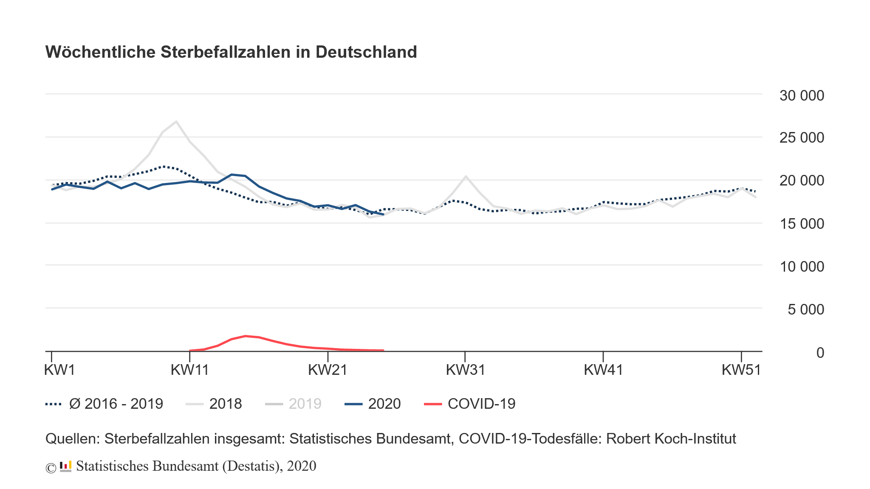
Wöchentliche Sterbefallzahlen in Deutschland (destatis 24.07.2020)
Daten bis einschl. KW 26
Phase der zeitweisen Übersterblichkeit scheint beendet
KW26: 15.945 Todesfälle (- 328 zur Vorwoche), ca. 4% unter dem Durchschnitt der Vorjahre 2016-19 (Nachmeldungen aber noch möglich)
Notes:
Nur Freitags https://www.destatis.de/DE/Themen/Querschnitt/Corona/Gesellschaft/bevoelkerung-sterbefaelle.html

